Slide 1
Математическая викторина для 6 – 7 классов
ГБОУ специальная (коррекционная) общеобразовательная школа-интернат 8 вида г. Кашина Тверской области.
Работу выполнила и провела учитель Бабикова В.С.

Slide 2
ДОБРО ПОЖАЛОВАТЬ
на математическую викторину!

Slide 3
Михаил Васильевич Ломоносов
«Математику уже затем учить надо, что она ум в порядок приводит»

Slide 4
1 тур: Конкурс капитанов
«Весёлые вопросы»
2 тур: Математическая эстафета
3 тур: Занимательные задачи

Slide 5
Конкурс РАЗМИНКА
Вспомните пословицы и поговорки,
в которых упоминаются числительные

Slide 6
Конкурс капитанов

Slide 7
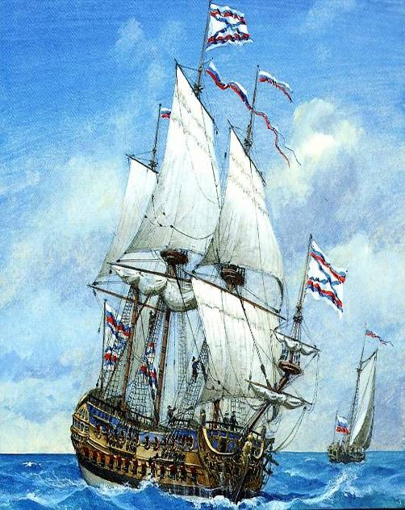
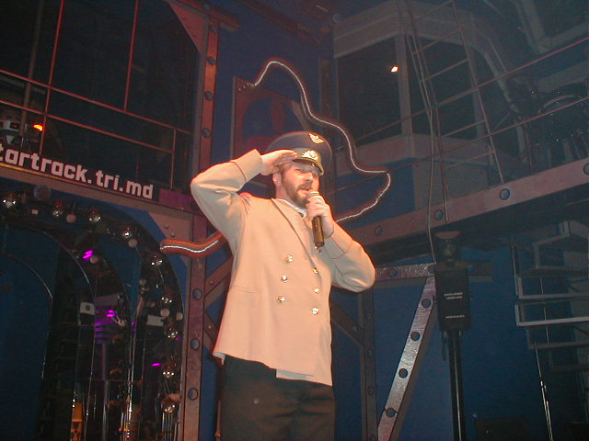

Slide 8
В толковом словаре Ожегова:
ЭСТАФЕТА- это соревнование спортивных команд – бег, движение на дистанции, при котором на определенном этапе один спортсмен, сменяясь, передает другому установленный предмет.

Slide 9
МАТЕМАТИЧЕСКАЯ
ЭСТАФЕТА
6 КЛАСС
1 - 5/7
2 4/9 + 1 2/9
2/17 + 15/17
¾ + 3/4
2 9/10 – 1 3/10
7 КЛАСС
980 Х 100
1260 : 30
160Х 60
20010 : 10
309 Х 30

Slide 10
Игра с болельщиками

Slide 11
Занимательные
ЗАДАЧИ
Лифт поднимается с первого этажа
на третий за шесть секунд.
За сколько секунд он поднимется
с первого этажа на пятый?
12 секунд

Slide 12
Сколько раз цифра 9
встречается в числах от одного до ста?
20 раз

Slide 13
9 человек обменялись рукопожатиями.
Сколько было рукопожатий?
36 рукопожатий

Slide 14
Геометрический материал
Сосчитайте количество треугольников
и четырёхугольников.
5
6

Slide 15
Подводим итоги
математической викторины

Slide 16
НАГРАЖДЕНИЕ
ПОБЕДИТЕЛЕЙ

